Slide 1
第五章 看门狗定时器（WDT）
基础知识部分

Slide 2
5.1 概述
应用背景
在实际应用中，微处理器常常会受到来自外界电磁场的干扰，造成程序跑飞而陷入死循环，导致系统无法继续工作，整个系统可能陷入停滞状态，发生不可预料的后果。
出于对微处理器运行的安全考虑，便引入了一种专门的复位监控电路WatchDog，俗称“看门狗”。

Slide 3
功能
看门狗是一个定时器电路，一般有一个输入，叫喂狗，一个输出到MCU的RST端。MCU正常工作的时候，每隔一段时间输出一个信号给喂狗端，将WDT清零，如果规定的时间不喂狗（一般在程序跑时），WTD定时超过，就会给一个复位信号到MCU，使MCU复位。
看门狗的作用就是防止程序跑飞。

Slide 4
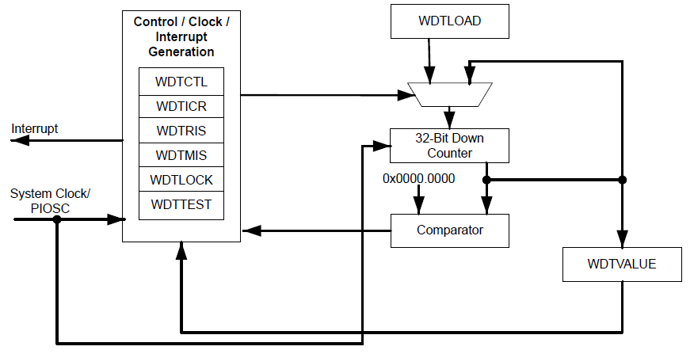
5.2 工作原理
看门狗定时器模块结构图

Slide 5

看门狗工作原理
如图中所示为看门狗定时器模块结构图，看门狗定时器模块包括：
一个32位递减计数器
一个可编程的装载寄存器
一个中断产生逻辑
一个锁定寄存器

Slide 6
看门狗使能后开始递减计数，由Comparator判断是否递减到0，若是则在产生第一个超时信号的同时，计数器重新装载看门狗定时器装载寄存器(WDTLOAD)里的值，并从该值开始递减计数。
如果第二次超时发生之前，第一次超时中断已经清除了，即执行了喂狗操作，计数器将会重新装载WDTLOAD 寄存器里的值，并继续计数。
如果在第二次超时发生之时，第一次超时中断没有被清除，即没有进行喂狗操作，并且使能了复位信号，看门狗定时器将会将复位信号通知给系统。

Slide 7
5.3 板上看门狗资源及特性
LM3S9B96 有两个看门狗定时器模块：
一个模块(watchdog timer 0)使用系统时钟驱动；
另一个模块(watchdog timer 1)由PIOSC 驱动。这两个模块是完全相同的，只是WDT1 在不同的时钟域，因此需要同步器。

Slide 8
Stellaris® LM3S9B96 有两个看门狗定时器模块，它们具有如下特性：
32位递减并且可编程装载的寄存器
独立的看门狗时钟使能
带中断屏蔽的中断生成逻辑
软件跑飞时保护锁定寄存器
复位使能/禁止产生逻辑
调试期间，微处理器的CPU暂停时，用户使能的停滞

Slide 9
使用看门狗的注意事项
设计者必须清楚看门狗的溢出时间以决定在合适的时候清看门狗。清看门狗也不能太过频繁，否则会造成资源浪费。
在具体调试系统时，我们需要在硬件软件经过反复测试已经通过，而考虑到实际环境中可能出现的电磁干扰而造成程序跑飞的意外情况，再加入看门狗功能以提高系统的工作可靠性。

